Slide 1
স্বা গ ত ম

Slide 2
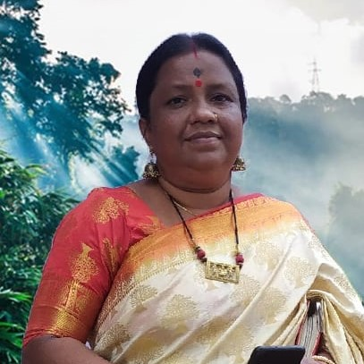
পরিচিতি
প্রত্যুষা রানী দাস
সহকারী শিক্ষক
ঘাটুয়া সরকারি প্রাথমিক বিদ্যালয়,
বানিয়াচং, হবিগঞ্জ
বিষয়ঃ প্রাথমিক গণিত

Slide 3
চল আমরা একটি ভিডিও দেখি

Slide 4
শিখনফল
২. ১. ২।১০ থেকে ৫০ পর্যন্ত বাস্তব উপকরণ গনণা করতে পারবে।
২. ৩. ১ ।দশের গুচ্ছ করে(১ থেকে ৫০পর্যন্ত)উপকরণ গনণা করতে পারবে।
৩. ২. ১।১ থেকে ৫০ পর্যন্ত সংখ্যা গনণা করতে পারবে।
৩. ৩. ১ ।১০ থেকে ৫০ পর্যন্ত সংখ্যা দশের সাহায্যে গনণা করতে পারবে।

Slide 5
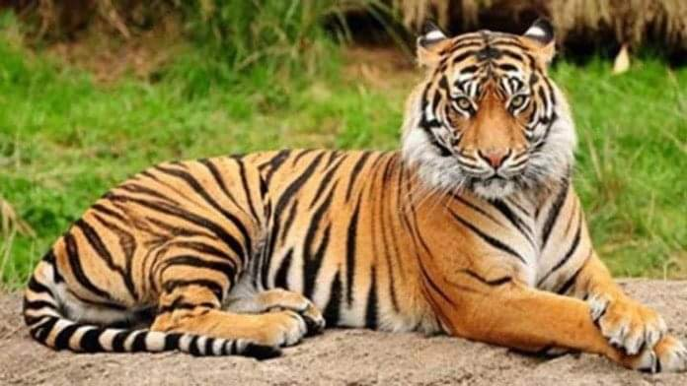
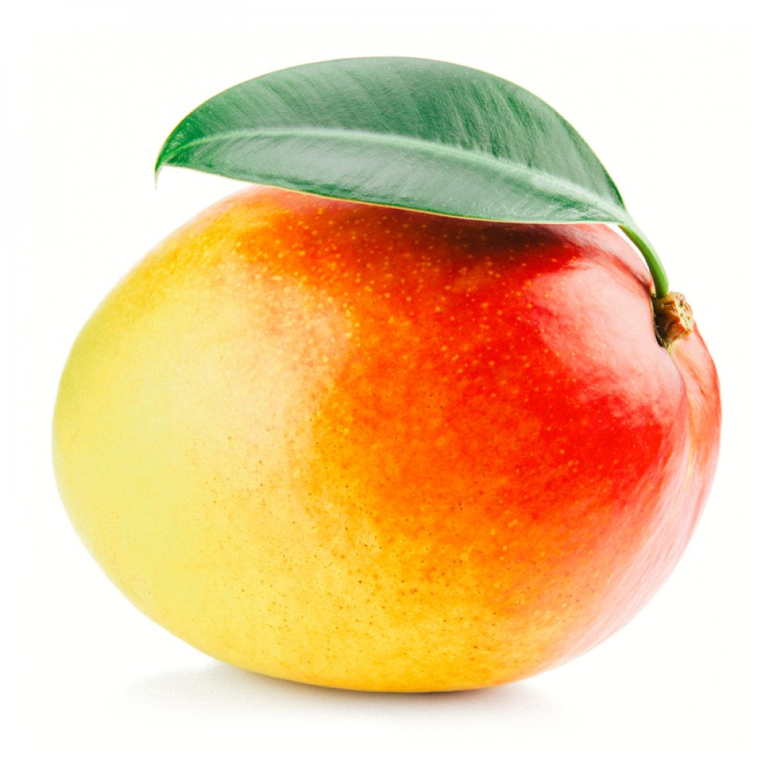
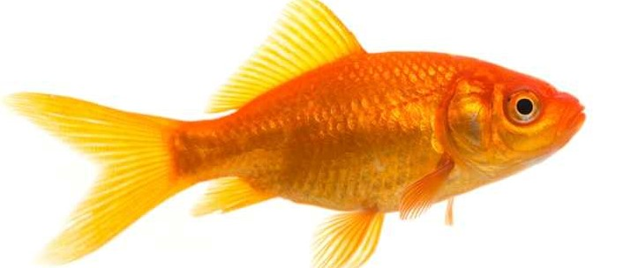
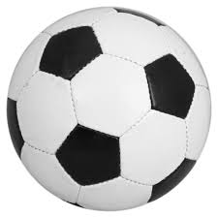
১
২
৩
৪
৫

Slide 6
১০
১ দশ

Slide 7
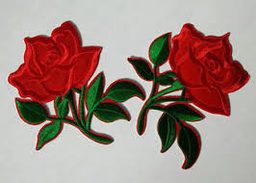
কোন সারিতে কয়টি ফুল?
১০
১২

Slide 8
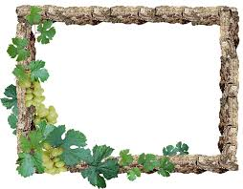
আজকের পাঠ
সংসংখ্যা
পাঠ্যাংশ – সংখ্যা ১১ থেকে২০পর্যন্ত
খ্যা
পাঠ-সংখ্যা

Slide 9
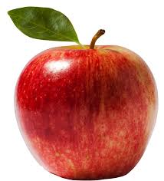
নিচের ছবি গুলো দেখ?
১০
১
১ দশ
১
=
১১

Slide 10
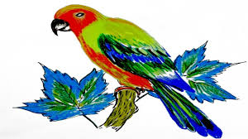
ছবি গুলো আমার সাথে গনণা কর।
1দশ
২
১২

Slide 11
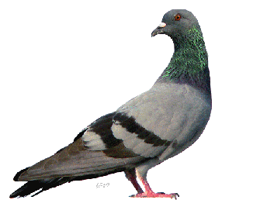
১ দশ
১৩
৩

Slide 12
চল আমরা সবাই একসাথে গনণা করি।
১দশ
৪
১৪

Slide 13
১ দশ
৫
১৫

Slide 14
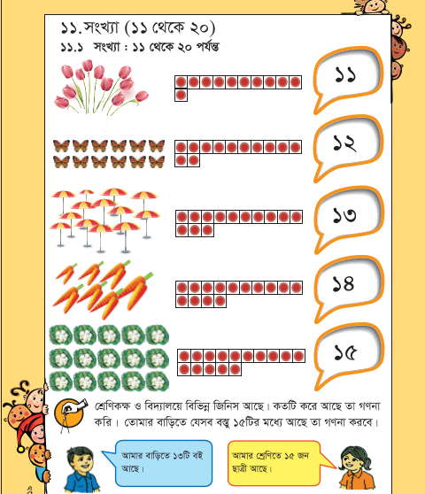
পাঠ্য পুস্তক ব্যবহার

Slide 15
১দশ ১
১দশ ২
১দশ ৩
১দশ ৪
১দশ ৫
১১
১২
১৩
১৪
১৫

Slide 16
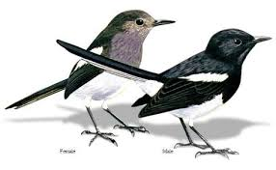
খালি ঘর পূরণ
১২
১৪

Slide 17
মূল্যায়ন
১। ১থেকে ১৫ পর্যন্ত সংখ্যাগুলো লিখ?

Slide 18
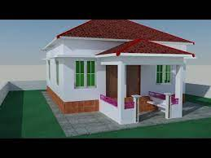
বাড়ির কাজ
১ থেকে ১৫ পর্যন্ত লিখে আনবে।

Slide 19
ধন্যবাদ

